Slide 1

STRATEGISK PLAN

Slide 2
Together, we see a world where people unite and take action to create lasting change—across the globe, in our communities, and in ourselves.

Slide 3


Slide 4
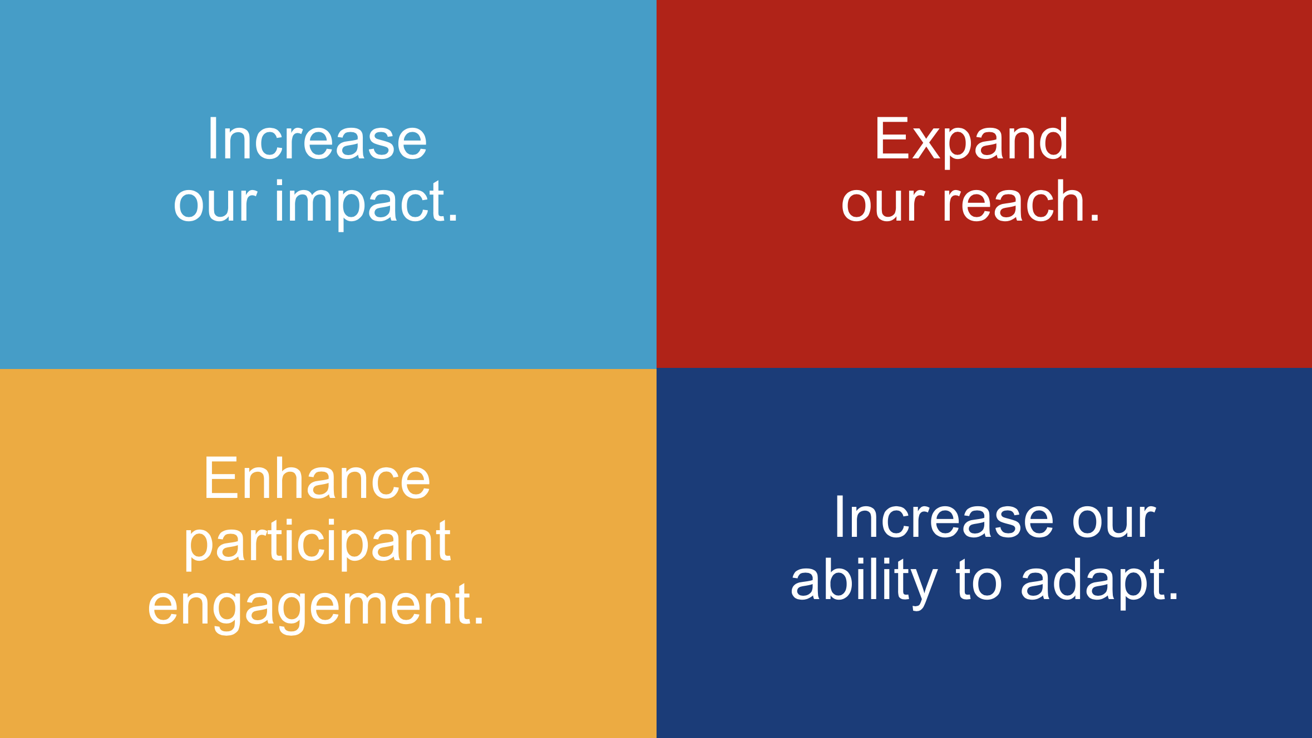
Øke vår betydning
Utvide vår rekkevidde
Forbedre medlemmenes engasjement
Øke vår evne til å tilpasse oss

Slide 5
4 hovedprioriteringer
IMPACT-betydning/innvirkning:
Synliggjøre Rotary gjennom handling og prosjekter
REACH-rekkevidde:
Flere medlemmer til Rotary
ENGAGEMENT-engasjement:
Gjøre Rotary interessant og engasjerende for medlemmene
ADAPT-tilpasse:
Tilpasse Rotary for de neste 115 år i Rotarys ånd
Rotary

Slide 6
From Priority to Action.

Slide 7
1) Øke vår betydning
Klubben skal hvert år sette mål for:
Antall prosjekter lokalt og internasjonalt
Klubbens samlede bidrag til Annual Fund
Klubbens samlede bidrag til Polio Plus
Rotary

Slide 8
2) Utvide vår rekkevidde
Klubben skal hvert år sette mål for:
Antall medlemmer
Antall kandidater til RYLA
Antall studenter på ungdomsutveksling
Rotary

Slide 9
3) Forbedre deltakernes engasjement
Klubben skal hvert år sette mål for:
Antall deltakere på TRF-sertifisering
Antall medlemmer på RLI-opplæring og annen opplæring gitt av distriktet
Rotary

Slide 10
4) Tilpasse Rotary til fremtiden
Klubben skal hvert år:
Utarbeide klubbens Strategiske plan
Gå gjennom web-siden og holde den oppdatert
Rotary

Slide 11
Klubben kan også sette seg egne mål om f.eks.
Ungdomsutveksling
RYLA
Georgiastipend
Vocational training
Fredsstipend
Årshjul
Annet.................................
Rotary

Slide 12
KLUBBENS STRATEGISKE PLAN |  | Rotary Club Central , RCC | Klubbens mål 2021-2022 | Klubbens mål 2022-2023 | Klubbens mål 2023-3024
Øke vår betydning | Bidrag til Annual Fund | TRF
 | Bidrag til Polio Plus | TRF
 | Antall prosjekter lokalt og internasjonalt | Service
Utvide vår rekkevidde | Antall medlemmer, beholde og rekruttere (Antall medlemmer er 1/7-20: 1800, 1/ 4-21: 1758. Øke antall kvinner og antall yrkesaktive) | Membership
 | Klubbens kandidat til Ryla | Young Leaders
 | Ungdomsutveksling | Young Leaders
Forbedre engasjementet | Deltakere på TRF-sertifisering | Membership
 | Deltakere på RLI-opplæring og annenopplæring gitt av Distriktet | Membership
Øke vår evne til å tilpasse oss | Utarbeide klubbens strategiske plan | PR
 | Utvikle web-siden (Holde hjemmesiden oppdatert ang. Klubbaktiviteter, Ungdom, Rotaract, RYLA, camps ++) | PR
Rotary

Slide 13


«Når vi alle hjelper, forandrer vi ikke bare andres liv, vi endrer også vårt eget liv»
Ri-president 2021-2022 Shekhar Mehta
PETS 8. og 11.05.2021
DGE SISSEL BERIT HOELL

